Slide 1
Портфолио Нестеровой Надежды Александровны
Учителя начальных классов
муниципального общеобразовательного учреждения
«Средняя общеобразовательная школа № 17 г. Новоалтайска»

Slide 2
Содержание
Общие сведения.
Педагогическая и методическая
деятельность.

Slide 3
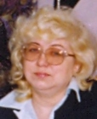
I . Общие сведения
Дата рождения: 23 апреля 1956 года
Образование: В 1981 году окончила БГПИ
по специальности «Русский язык и
литература»
Квалификация по диплому: учитель русского языка и литературы средней школы.
Специальность: учитель начальных классов
Квалификационная категория: высшая
(с 2001 года)
Дата предыдущей аттестации: 2006 год
Общий стаж работы: 36 лет
Стаж педагогической работы: 33 года
Место работы: МОУ СОШ №17 (с 1992 года)

Slide 4
Сведения о повышении квалификации
№ п/п | Тема переподготовки | Место переподготовки | Год | Количество часов
1. | «Реализация личностно-ориентированного компетентностного подхода в обучении младших школьников условии вариативного начального образования» | АКИПКРО | 2008 | 96 часов + 48 часов ИКТ,
2. | «Актуальные проблемы современной науки и техники. Организация работы с одаренными детьми» | АКИПКРО | 2009 | 8
3 | «Современные информационные технологии в образовании» | ЦДПО ГОУ ВПО «Алтайская государственная педагогическая академия» | 2009 | 72

Slide 5
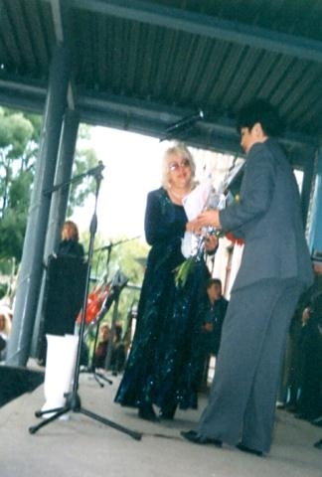
Сведения о поощрениях
2006г. награждена почетной
грамотой КАНО, за достигнутые
успехи в педагогической деятельности.
2008г. грамотой ДООЛ «Орленок.
2009г. благодарственным письмом ГДЮЦа.
2010г. благодарственным письмом ГДЮЦа.
2010г. благодарственным письмом администрации МОУ СОШ № 17.
2010г. почетной грамотой за большой вклад в социально-экономическое развитие города Новоалтайска администрации г.Новоалтайска.

Slide 6
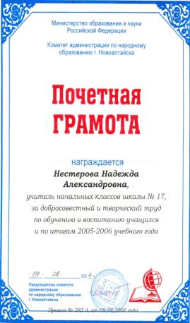

Slide 7
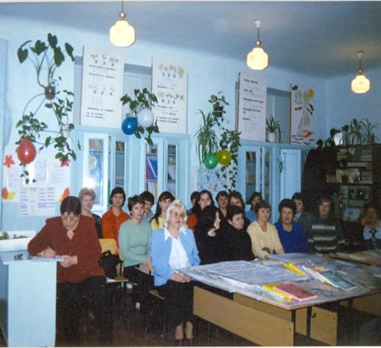
С 2009 года являюсь руководителем методического объединения учителей начальных классов МОУ СОШ № 17.

Slide 8
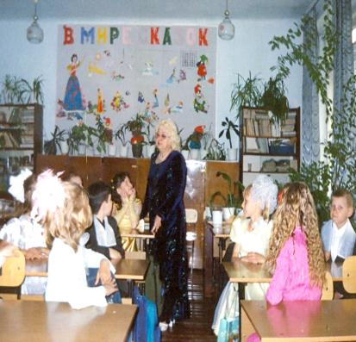
I I . Педагогическая и методическая деятельность
Целью индивидуальной педагогической деятельности
учителя начальных классов является:
Эффективное построение учебного процесса, учитывающее разноуровневую подготовку учащихся;
Привлечение обучающихся к проблемно-поисковой исследовательской деятельности;
Активизация мыслительной деятельности обучающихся;
Развитие ключевых компетенций учеников, подготовка к учебе в основной и старшей школе.

Slide 9
В своей педагогической деятельности ставлю следующие задачи:
Обеспечить выполнение общих требований к содержанию образования и воспитания на всех этапах обучения в начальной школе;
Создать благоприятные условия для достижения всеми школьниками базового уровня подготовки, соответствующего государственному образовательному стандарту;
Организовать учебный процесс таким образом, чтобы развивать и укреплять интерес к знаниям у школьников, мотивированных на учебу на более высоком уровне;
Дать качественное образование по всем предметам начальной школы;
Создать благоприятные условия, способствующие формированию интеллекта, навыков учебно-исследовательского труда, развитию личностных способностей и ключевых компетенций учащихся, раскрытию творческого потенциала каждого школьника;
Подготовить обучающихся к обучению в основной и старшей школе;
Совершенствовать формы, организацию учебной деятельности через использование новых педагогических технологий, эффективных методик обучения.

Slide 10
Принципы обучения
Обучение на высоком уровне трудности.
Ведущая роль теоретических знаний.
Осознание учениками процесса учения.
Прохождение материала более быстрым темпом.
Развитие всех учащихся /как сильных, так и слабых/.

Slide 11
В рамках обучения веду целенаправленную работу по:
Активизации мыслительной деятельности обучающихся;
Развитию логического и образного мышления, творческих способностей каждого ученика;
Обучению способам планирования предстоящих действий, самоорганизации, самоконтроля и самооценки.

Slide 12
Методы обучения
Словесно - наглядный.
Практический.
Объяснительно – иллюстративный.
Частично – поисковый.
Проблемно – поисковый.
Исследовательский.
Аналитический.
Синтетический.
Сравнительный.
Обобщающий.
Классификационный и др.

Slide 13
Формы (активные) обучения
Групповая
Парная
Дифференцированная
Фронтальная и др.

Slide 14
Типы уроков
Комбинированный.
Урок усвоения новых знаний.
Урок закрепления нового материала.
Урок систематизации и обобщения нового материала.
Урок проверки и оценки знаний.
Уроки – путешествие.
Уроки – сказки /урок – игра/.
Уроки – поиск /урок – исследование/.
Урок – экскурсия.

Slide 15
На уроках русского языка использую различные дифференцированные задания (индивидуальные карточки, проверочные и обобщающие тесты различного уровня сложности на печатных листах).
Провожу интегрированные уроки русского языка и литературного чтения, изучая программный языковой материал на основе литературных текстов.
Обучая нетрадиционному способу письма учеников 1 класса, формирую каллиграфические навыки, использую методику Е.Н. Потаповой, данную в книге»Радость познания».

Slide 16
[р’ и к а] р е к а река – реки Систематическая работа с орфограммами помогает в формировании грамотного письма учащихся. Выступала на методическом объединении перед коллегами по теме «Работа с орфограммами по системе Н.Ф. Виноградовой на уроках обучения грамоте и русского языка» в 2009 году.
Проблемы
Меня волнует проблема высокого уровня грамотности детей. Ошибки возникают потому, что учащиеся не слышат и не видят орфограммы. С этой проблемой я начинаю работать в период обучения грамоте. Данный процесс строится следующим образом:
строим домик для звуковичков к слову река

Slide 17
Самым сложным в изучении математики является раздел «Знакомство с текстовой задачей» и дальнейшая работа с этой темой. Анализируя ошибки учеников, я пришла к выводу, что дети не понимают, что такое задача. Осознание этого привело к необходимости анализа учебного материала по данной теме и его систематизации. Решение этой проблемы нашло отражение в курсовой работе по теме «Работа над задачей в курсе математики». Помогли мне в этом работы Н.Г. Калашниковой «Методы обучения младших школьников умению решать задачи» и «Методические рекомендации к «Математике и конструированию». С этой работой я выступала перед коллегами города Новоалтайска в творческой группе.

Slide 18
Данная работа помогла улучшить качество выполнения контрольных работ по математике.
Год | Количество детей в классе | Качество знаний
2007 – 2008 | 21 | 82%
2008 – 2009 | 21 | 70%
2009 - 2010 | 21 | 72%

Slide 19
На уроках литературы я учу детей выразительному и осознанному чтению. Для повышения уровня оптимального чтения использую методику В.Н. Зайцева.
Для развития оперативной памяти у школьников применяю тексты И.Т. Федоренко.
Для отработки четкого и правильного произношения использую скороговорки. Мои ученики заканчивают начальную школу, выполняя нормы техники чтения.
Своим опытом по данному вопросу я делилась с коллегами на городском методическом объединении в 2006 г. по теме «Как вызвать интерес детей к литературному чтению?»

Slide 20
Динамика техники чтения свидетельствует о повышении читательской активности

Slide 21
«Окружающий мир» - это, прежде всего, мировоззренческий курс, который формирует основы мировоззрения ребенка, а также представляет самые широкие возможности для развития личности.
На уроках окружающего мира я знакомлю учащихся с близким и дальним природным окружением, обогащаю их социальный опыт, опыт коммуникативного взаимодействия с окружающими.
Дала открытый интегрированный урок «Окружающий мир + час здоровья» по теме «Одежда наших предков»

Slide 22
На уроке «Час здоровья» большое внимание я уделяю сохранению здоровья моих воспитанников.
Каждую четверть разучиваем новый комплекс для утренней гимнастики.
На уроке знакомимся с играми, проводим веселые старты, ходим в походы, на экскурсии.
В 2007 г. был дан урок по теме «В стране здоровячков» для директоров школ г.Новоалтайска.

Slide 23
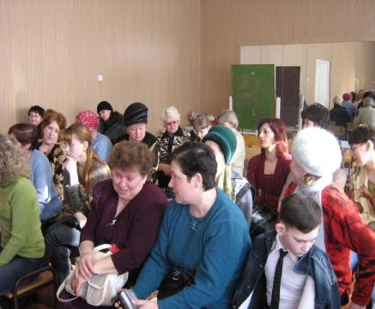
Работа с родителями
основные формы работы:
- родительское собрание;
- вечера вопросов и ответов;
- педагогические практикумы, семинары;
- творческие встречи педагога и родителей;
- дискуссионные клубы, собрания-диспуты;
- дни открытых дверей;
- праздник большой семьи (8 марта, День защитника Отечества, День семьи, новогодние елки, выпускной вечер).

Slide 24
Активность родителей во внеклассных мероприятиях
год | класс | Кол-во семей в классе | Посещение родит. собр. | Участие в делах класса
2007-2008 | 2 | 21 | 18 | 18
2008-2009 | 3 | 21 | 20 | 19
2009-2010 | 4 | 21 | 20 | 21

Slide 25
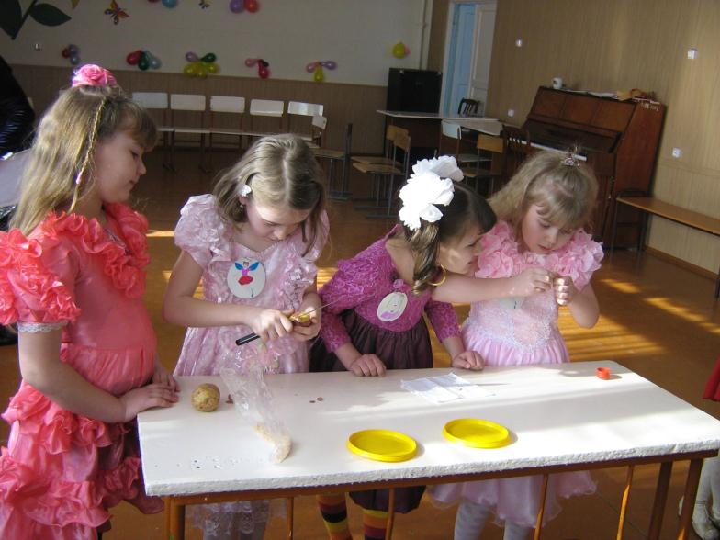
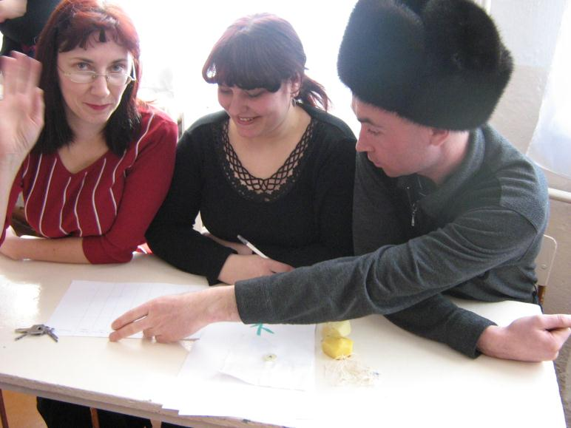

Slide 26
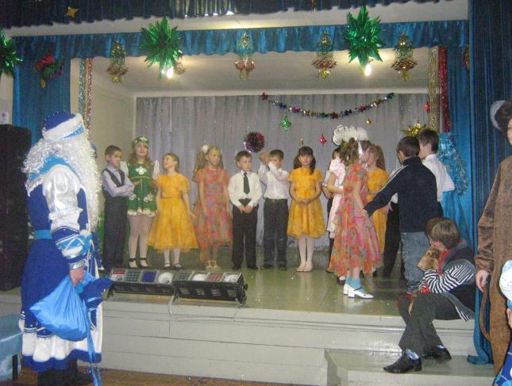
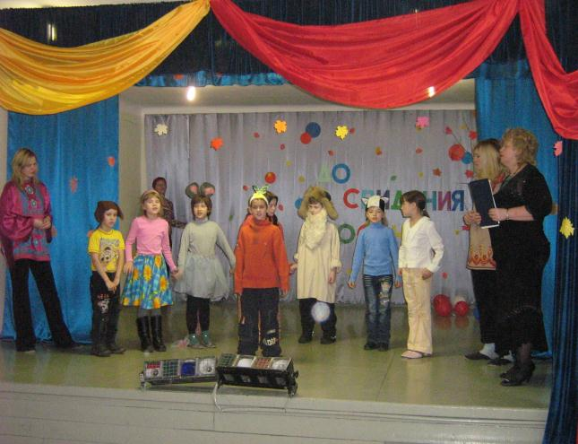
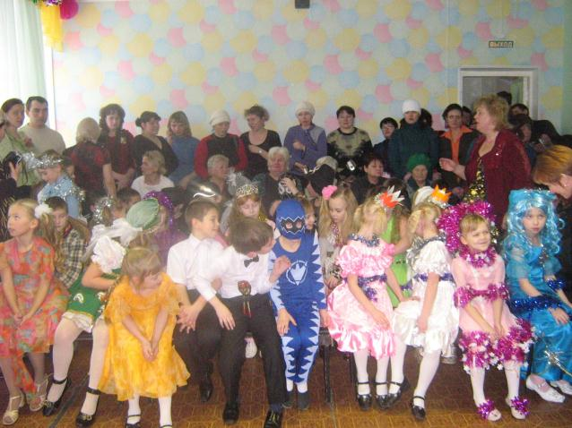
Вот уже много лет я тесно сотрудничаю с коллективом Детско-юношеским центра г.Новоалтайска. Дети посещают игровой клуб «Затейники», изостудию «Умелые ручки» и «Ритмику». Дополнительное образование получают 100% детей.

Slide 27
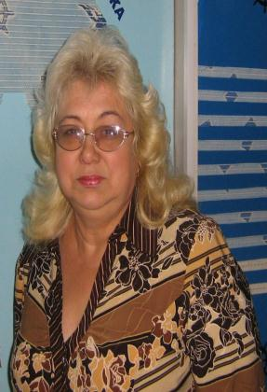
В 2009году приняла участие в первой городской конференции учителей «Компетентностный подход как условие реализации КПМО» и делилась опытом работы по теме «Дополнительное образование как фактор успешной социализации школьников», работа представлена на сайте КАНО.

Slide 28
Участие учащихся в олимпиадах, конкурсах.
Название мероприятия | Занятое место | Фамилия и имя ученика | Награда
Шахматные турнир в г.Новоалтайске | 2 место | Шумилов А. | Диплом
 | 2 место | Мерзликин А. | Диплом
Конкурс декоративно-прикладного искусства | 2 место | Крылова А. | Грамота + подарок
 | 3 место | Красилова О. | Грамота
Всероссийская игра «кенгуру» | 1 место | Мерзликин А. | Сертификат
 | 2 место | Шумилов А. | Сертификат
 | 3 место | Захаров М. | Сертификат
Всероссийская игра «Медвежонок» | 6 место | Лебединских Е. | Сертификат
Городская эколого-биологическая олимпиада «Юный натуралист» |  | В кол-ве 20-ти учащихся | Благодарности за участие
Краевой конкурс по теме «Биологическое разнообразие» | 93б. 4 место | Сивкова А. | Лауреат-свидетельство
 | 91б. 4 место | Коломоец И. | Лауреат-свидетельство
 | 91б. 4 место | Шумилов А. | Лауреат-свидетельство
 | 90б. 4 место | Лебединских Е. | Лауреат-свидетельство
 | 81б. 4 место | Демина А. | Лауреат-свидетельство
 | 80б. 4 место | Захаров М. | Лауреат-свидетельство
Краевой экологический марафон: «Лес- бесценный дар природы» | 143б. 1 место | Шумилов А. | Лауреат + Ценный подарок
 | 104б. | Сивкова А. | Лауреат-свидетельство
 | 75б. | Удалов А. | Лауреат-свидетельство
 | 70б. | Мерзликин А. | Участник -свидетельство
 | 80б. | Зернов А. | Лауреат-свидетельство
 | 108б. | Лебединский Е. | Лауреат-свидетельство
Городская олимпиада по развивающему обучению | 3 место | Сивкова А. Мерликин А. Тупикина Я. Шумилов А. | Грамота

Slide 29
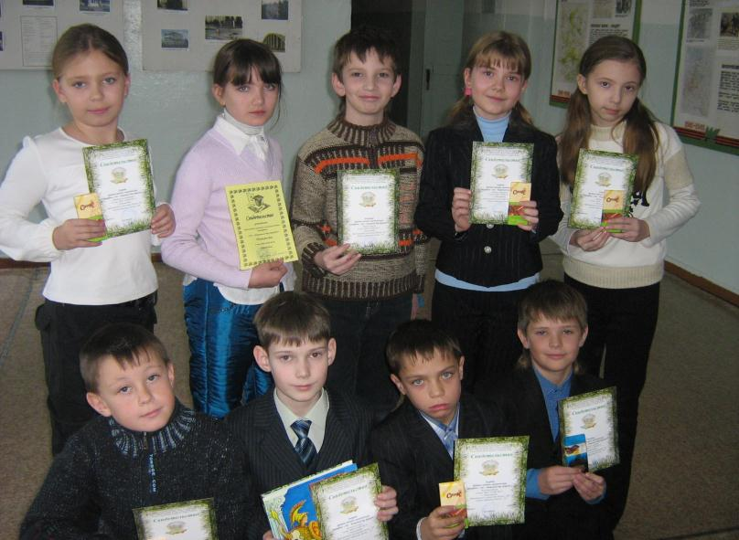
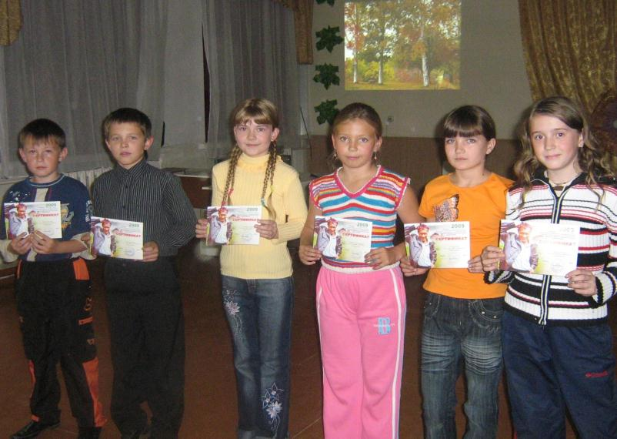
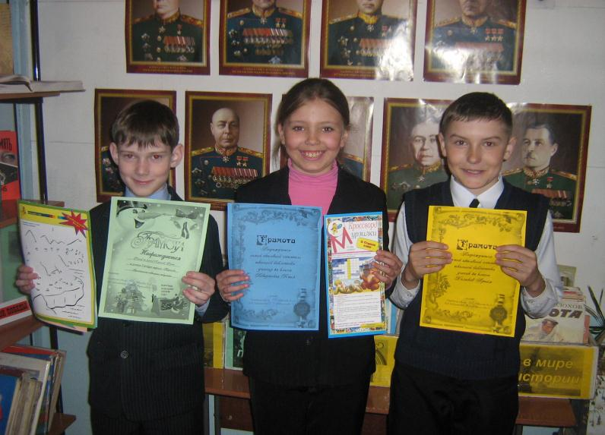
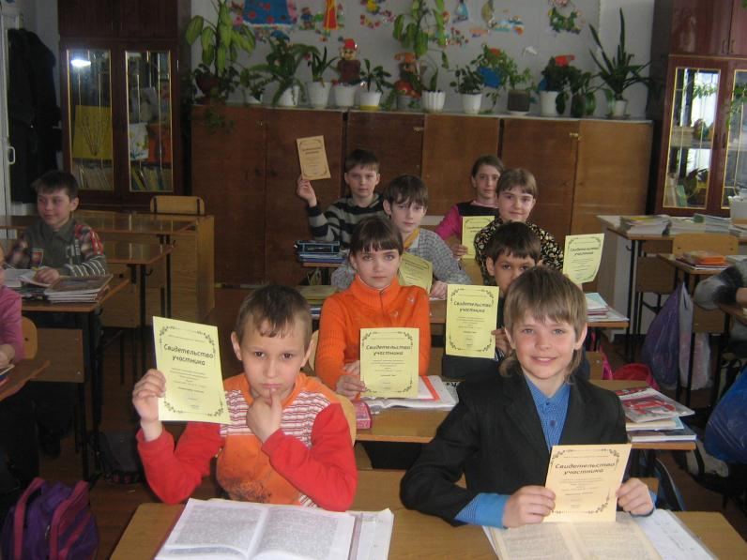
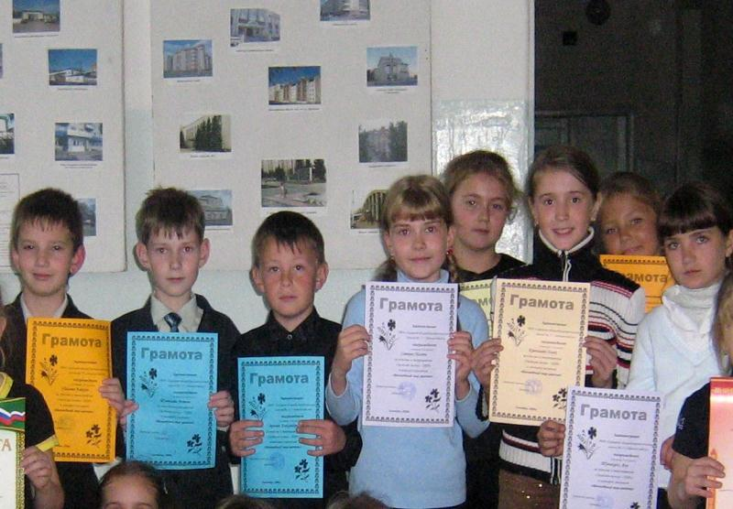

Slide 30
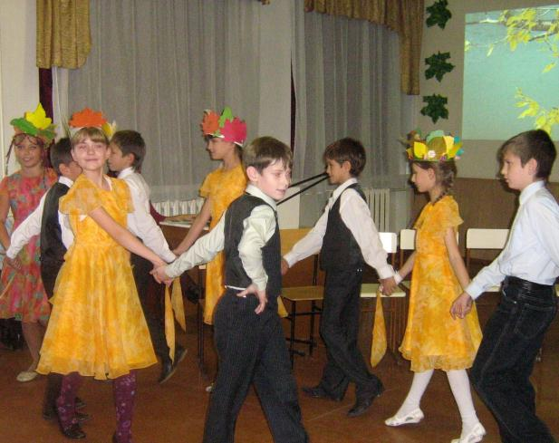
Мною была разработана игровая программа «Унылая пора, очей очарованье!», рецензия на которую содержит высокую оценку профессионализма учителя начальных классов Нестеровой Н.А. Адаптация игровой программы была проведена в центре «Лазурный» г. Барнаула.

Slide 31
Результаты итоговой аттестации свидетельствуют о положительной динамике успеваемости моих воспитанников

Slide 32
План самообразования
Посещение уроков коллег и участие в обмене опытом.
Совершенствование знаний в области классической и современной психологии и педагогики.
Чтение педагогических периодических изданий.
Обзор в Интернете информации по преподаваемым предметам, педагогике, педагогическим технологиям.
Посещение семинаров, конференций.

Slide 33
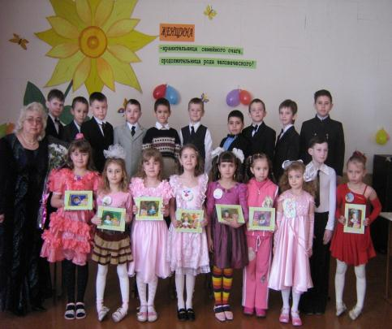
Педагогическое творчество – это большая и трудоемкая работа. Это проявления индивидуальности учителя не только как преподавателя, но и как человека. Чтобы быть творческим учителем, нужно самообразовываться и самовоспитываться, творчество не имеет границ.

Slide 34
